Slide 1
Úvod MS Dynamics NAV Příklad nákupu zboží a následky tohoto procesu na stav skladu, saldo dodavatele a položky hlavní knihy (věcné položky) OPAKOVACÍ LEKCE PODZIMNÍ SEMESTR 2021
Ing.J.Skorkovský,CSc.
MASARYK UNIVERSITY BRNO, Czech Republic
Faculty of economics and business administration
Department of corporate economy

Slide 2
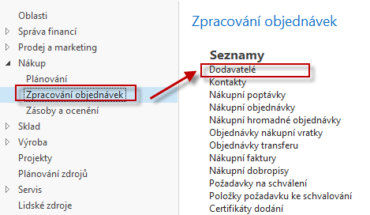
Karty dodavatelů
Klik myši
Seznam
dodavatelů
Viz další snímek

Slide 3
Seznam dodavatelů
Saldo (kalkulované pole) – vysvětlit jak se počítá – není uloženo na HD (pevném disku)
Historie obchodních případů
Využití pole Úpravy k otevření vybrané karty dodavatele

Slide 4
Karta dodavatele
Prohlédněte si tyto záložky :
Obecné - základní pole (země, saldo, nákupčí,..)
Komunikace (e-mail,…)
Fakturace - základní pole (Účetní skupiny,…)
Platby – základní pole (kód platební podmínky,…)
Příjem – základní pole (skladové lokace )
Zahraniční obchod – základní pole (kód měny, jazyk,.. )

Slide 5
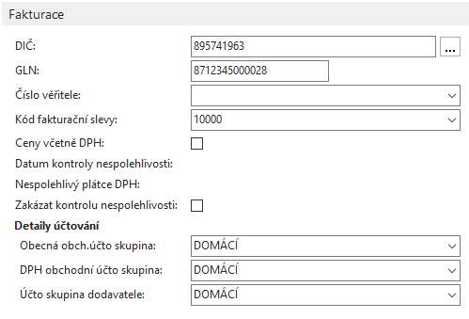
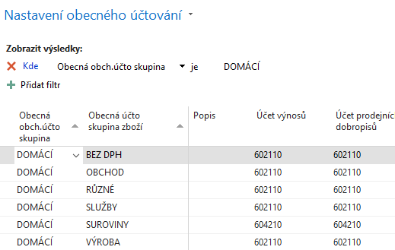
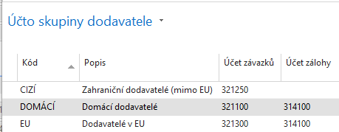
Účto skupiny dodavatelů (obdobný princip jako u zákazníků-viz PWP Prodej)

Slide 6
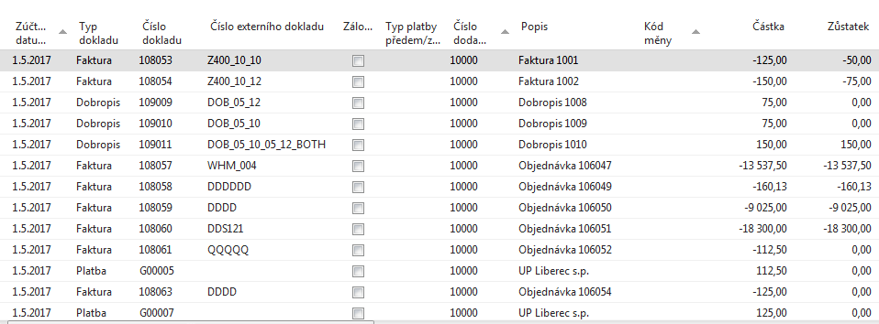
Položky dodavatele
Položky
dodavatele
Karta dodavatele

Slide 7
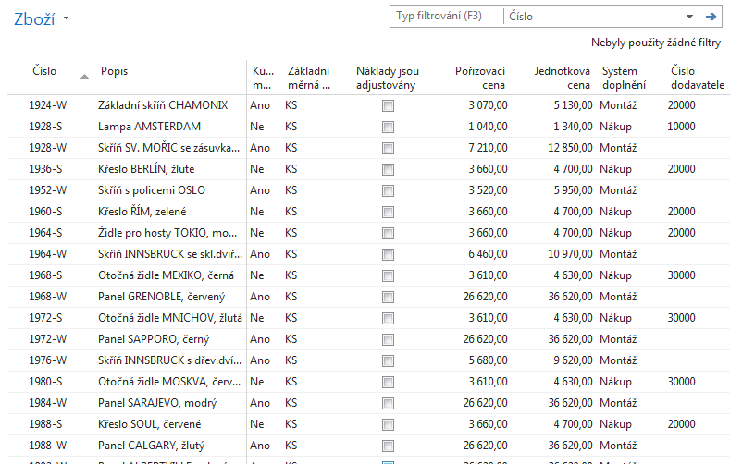
Seznam zboží (využijte vyhledávací okno )

Slide 8
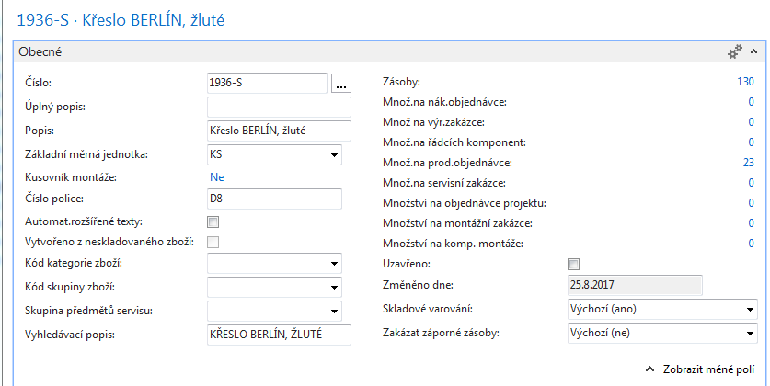
Karta zboží
Prohlédněte si základní pole (Zásoby, Základní měrná jednotka, způsoby přiobjednání,
metoda ocenění, účetní skupiny,…)

Slide 9
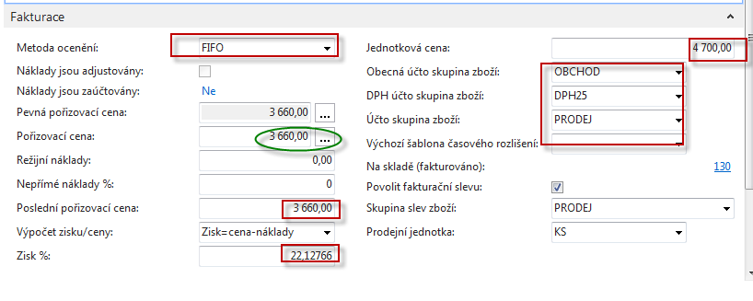
Karta zboží – záložka fakturace
Účetní skupina zboží (její vliv na účtování do HK bude vysvětlený později).
Ukázka Nápovědy – na příkladu Metody ocenění
HK je zkratka pro hlavní knihu

Slide 10
Karta zboží - doplnění a plánování

Slide 11
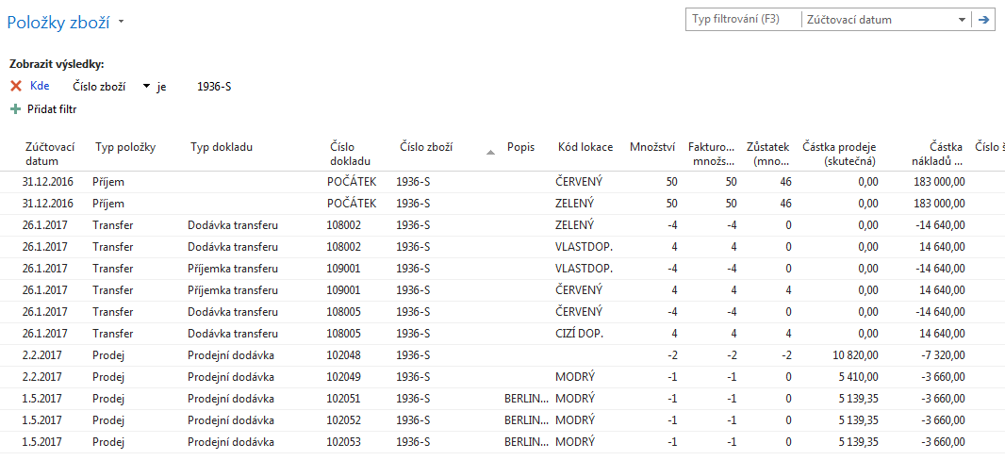
Položky zboží (z karty Ctrl-F7)

Slide 12
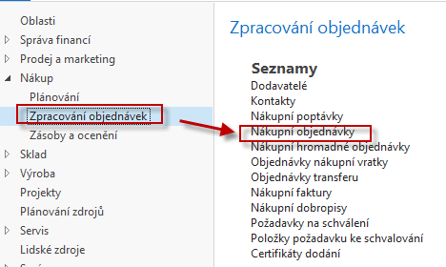
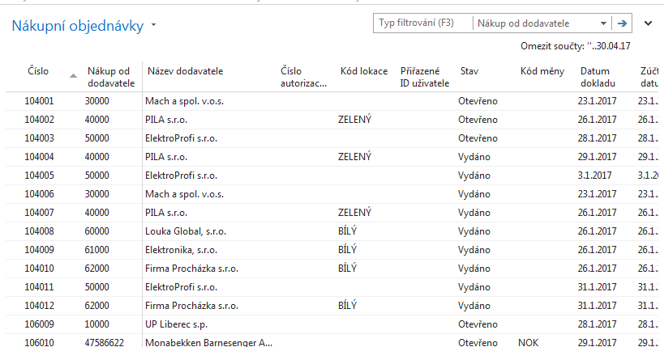
Seznam nákupních objednávek

Slide 13
Vytváření nákupní objednávky
Dodavatel
Ctrl-N
Hlavičky nákupní
objednávky
Nutno zadat množství
3
Řádek (řádky) nákupní
objednávky
Zboží

Slide 14
Vytváření nákupní objednávky

Slide 15
Seznam už existujících a nezaúčtovaných nákupních objednávek

Slide 16
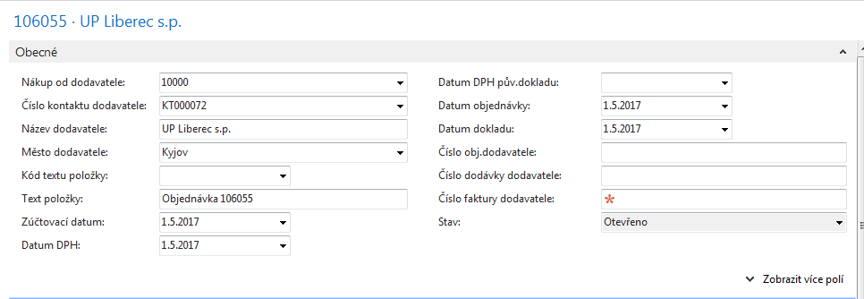
Nová nákupní objednávka (NO)
Dvojitý klik myši
Přidat dodavatele s pomocí myši nebo výběrem ze seznamu klávesou F4.
Číslo NO se automaticky vygeneruje s pomocí nastavených číselných řad.

Slide 17
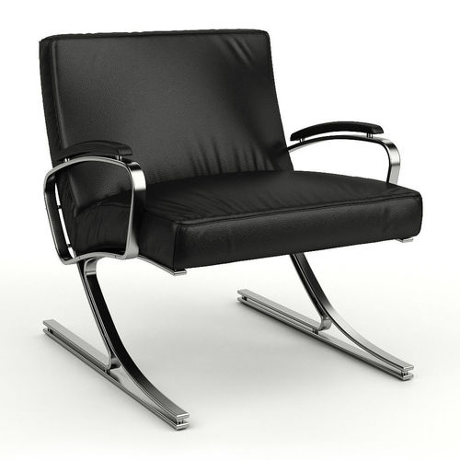
Nákupní objednávka (NO)
Vyplnit pole označené oranžovou hvězdičkou *
Potvrdit vždy data v poli pomocí klávesy Enter !
Výběr polí se seznamů myší nebo F4 – výběr typu řádku a zboží
Naše zboží bude např. Židle Berlín s kódem zboží 1936-S
Počet 10 a kód skladové lokace bude MODRÝ
Další snímek

Slide 18
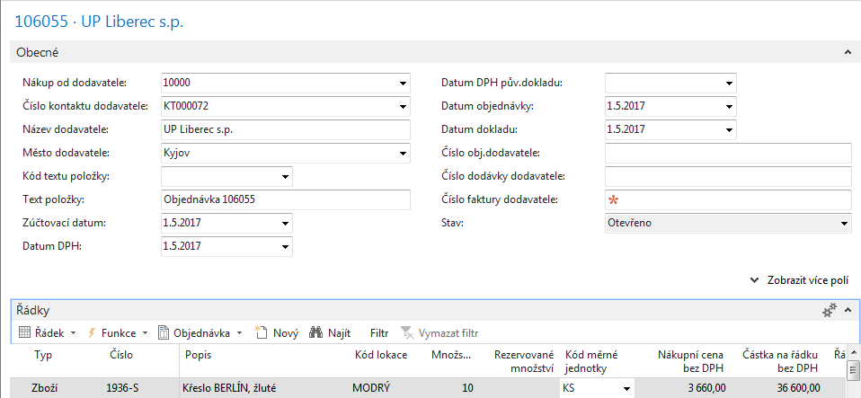
Vytvořená NO

Slide 19
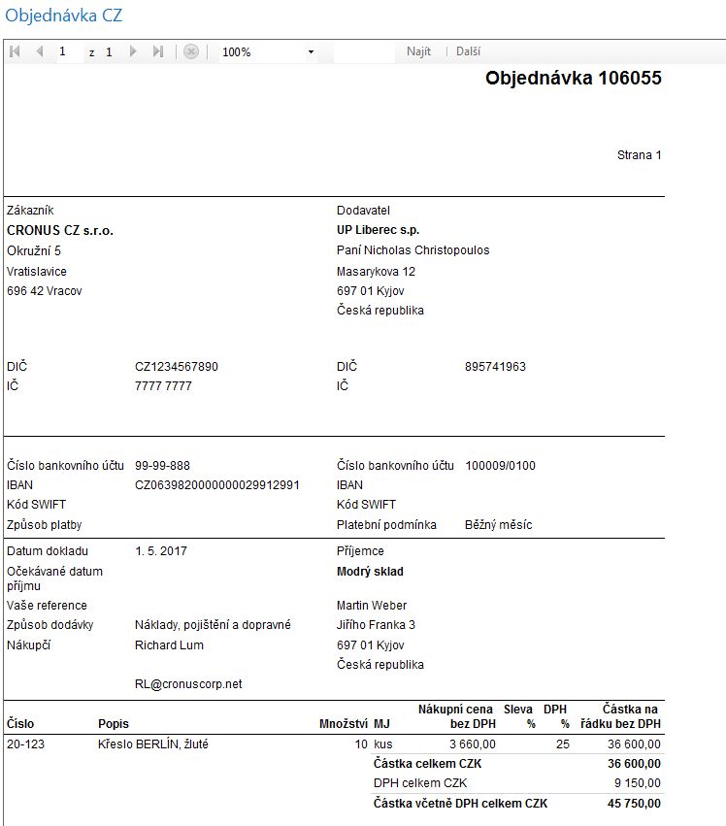
Tisk (náhled) NO

Slide 20
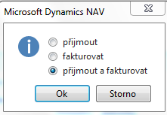
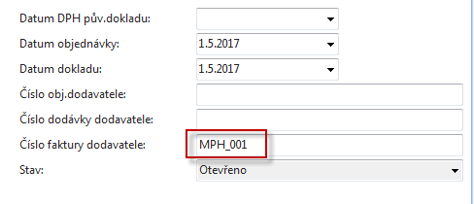
Zaúčtování (registrace) NO s pomocí ikony Účtovat nebo klávesy F9
Nutno zadat číslo dodavatelské faktury
(důvod: hlavní kritérium pro párování platby)

Slide 21
Zaúčtování (registrace) NO s pomocí ikony Účtovat nebo klávesy F9
Nutno zadat číslo dodavatelské faktury

Slide 22
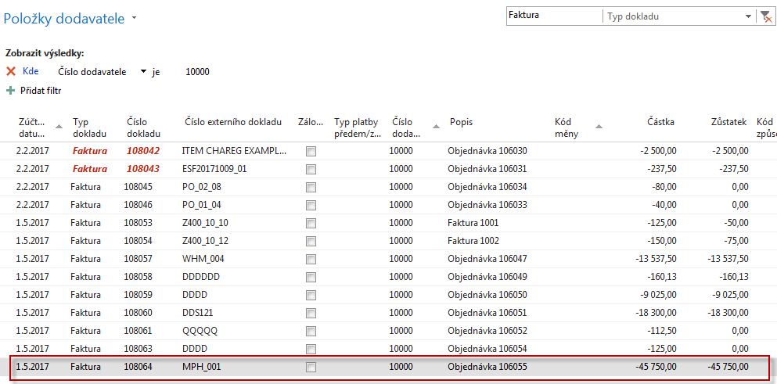
Položky dodavatele (karta dodavatele + CTRL-F7)
Viz další snímek

Slide 23
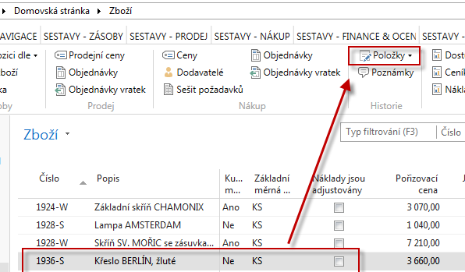
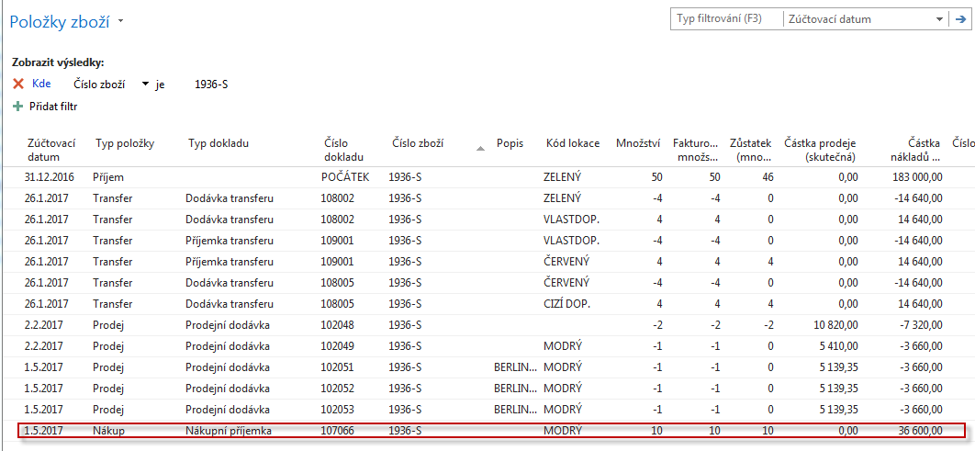
Položky zboží (z karty zboží+Ctrl-F7)
Další snímek

Slide 24
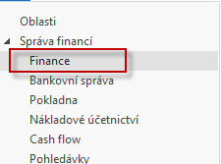
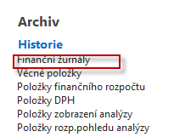
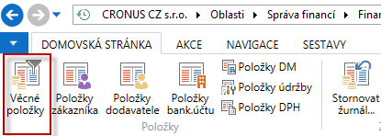
Položky hlavní knihy (věcné položky)
Poslední řádek finančního žurnálu
Ikona Věcné položky
Další snímek

Slide 25
Věcné položky
Nákup (sklad)l
131500
DPH 25%
343125
Dodavatel
321000
36000
9150
47750
47750 =9150+36000

Slide 26
Konec příkladu nákupní objednávka

